Slide 1
Créez un compte utilisateur sur Wikidata
Notes:
Bonjour et bienvenue !
Dans ce tutoriel, vous allez apprendre à créer un compte utilisateur sur Wikidata. Utilisez les flèches en bas à gauche pour naviguer dans le tutoriel.
Vous pouvez utiliser le même compte pour Wikidata, Wikipedia et tous les autres services Wikimedia. Si vous avez déjà un compte d'utilisateur Wikipédia, vous pouvez vous connecter à Wikidata avec le compte d'utilisateur que vous avez déjà.

Slide 2
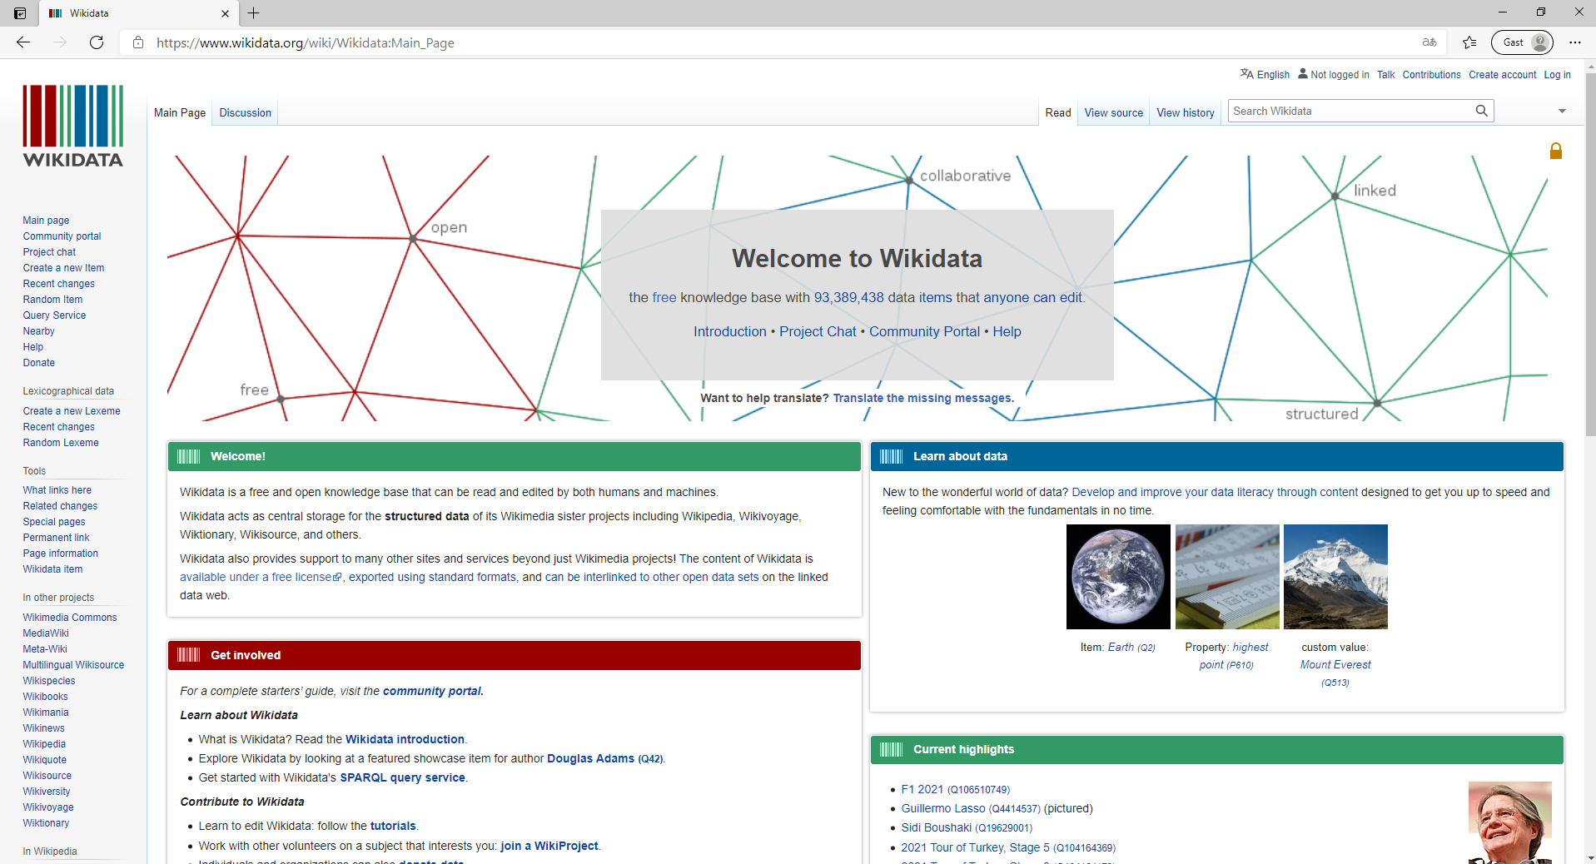
LINK
Notes:
Tout d'abord, veuillez vous rendre sur la page d’accueil du site Wikidata.
Par défaut, le site web apparaît en anglais.

Slide 3
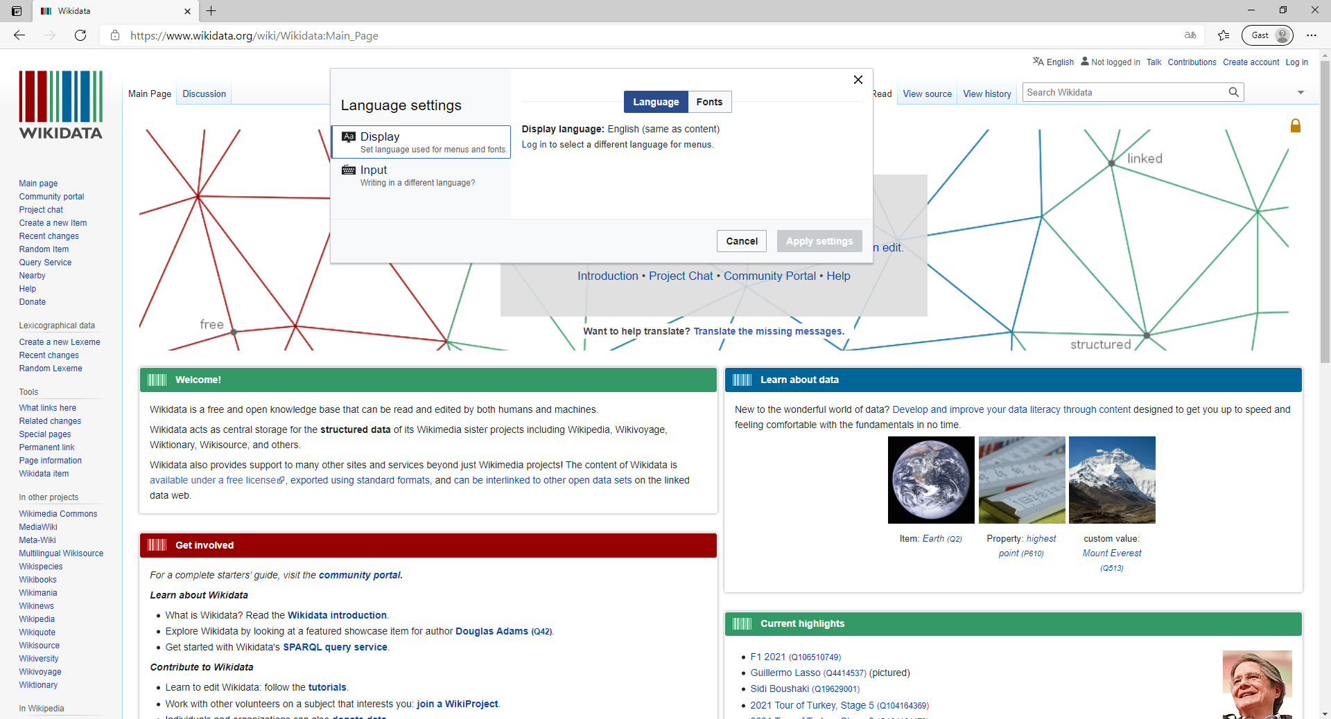
Notes:
Si vous cliquez sur le bouton «English», vous verrez que la langue ne peut être modifiée que lorsque vous êtes connecté en tant qu'utilisateur.
Pour créer un compte utilisateur sur Wikidata, veuillez cliquer sur le bouton «Create Account».

Slide 4
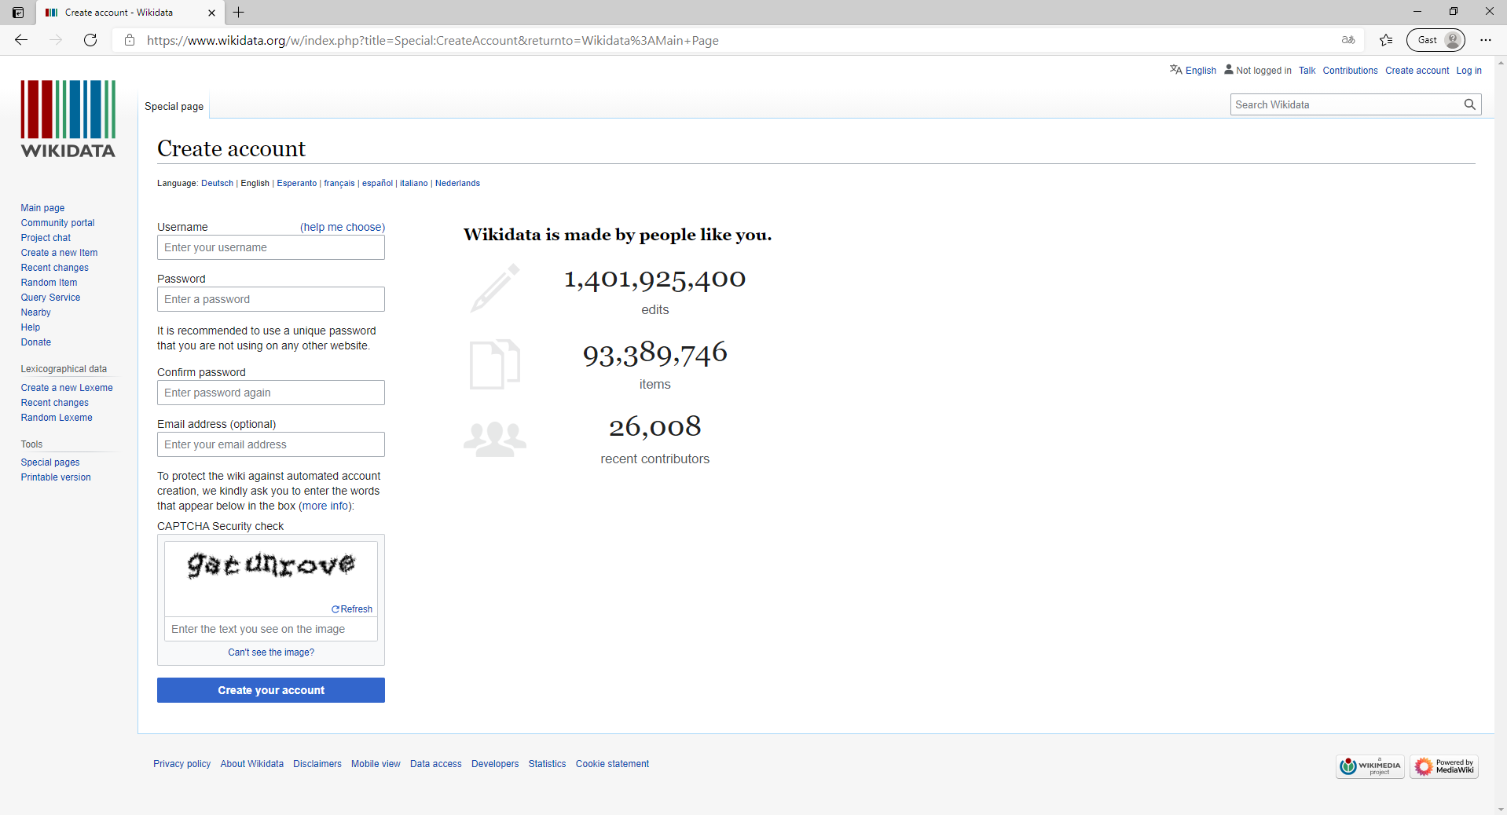
Notes:
Vous serez maintenant redirigé vers une nouvelle page. Ici, vous pouvez changer la langue en français en cliquant sur le bouton «français».

Slide 5
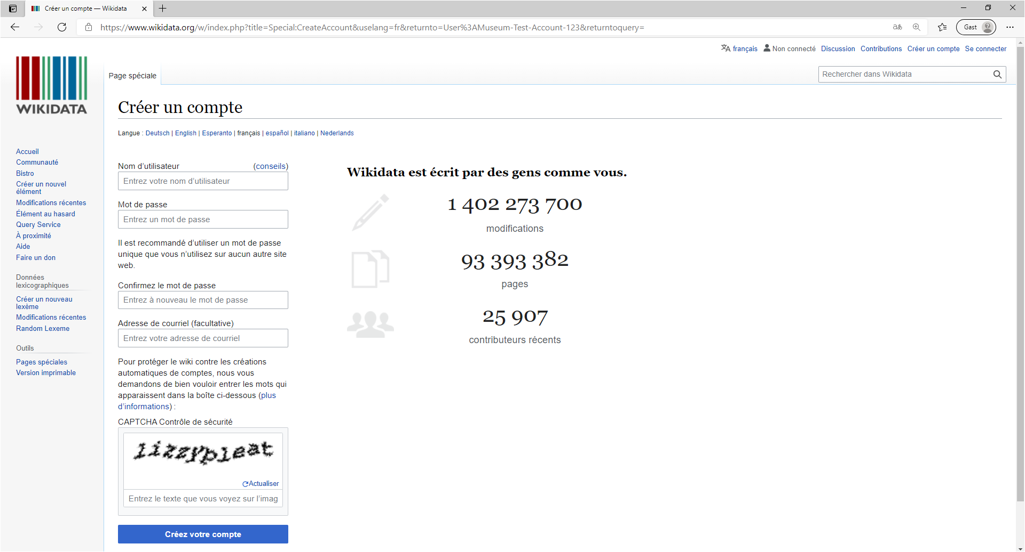
Notes:
Choisissez maintenant un nom d'utilisateur et saisissez-le dans le champ correspondant. Veuillez noter que le nom d'utilisateur ne doit pas avoir été attribué auparavant. Si le nom d'utilisateur souhaité a déjà été attribué, Wikidata vous en informera. Créez maintenant un mot de passe et confirmez-le. Si vous le souhaitez, vous pouvez lier votre compte d'utilisateur à une adresse de courriel. N’oubliez pas de vérifier votre dossier de courrier indésirable si vous liez votre compte à votre adresse de courrier électronique.
Dans une dernière étape, vous devrez effectuer le contrôle de sécurité CAPTCHA.
En cliquant sur le bouton "Créer votre compte", votre compte utilisateur sera créé.

Slide 6
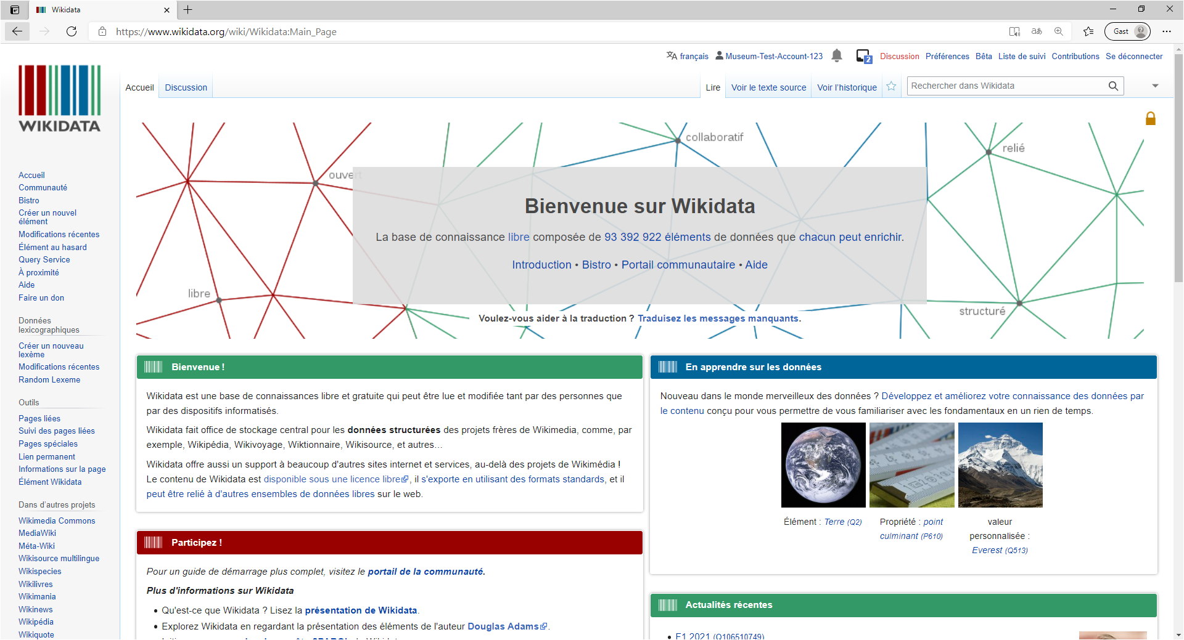
Notes:
Si vous êtes maintenant connecté, cliquez sur votre nom d'utilisateur. Vous serez dirigé vers la page de votre compte utilisateur.

Slide 7
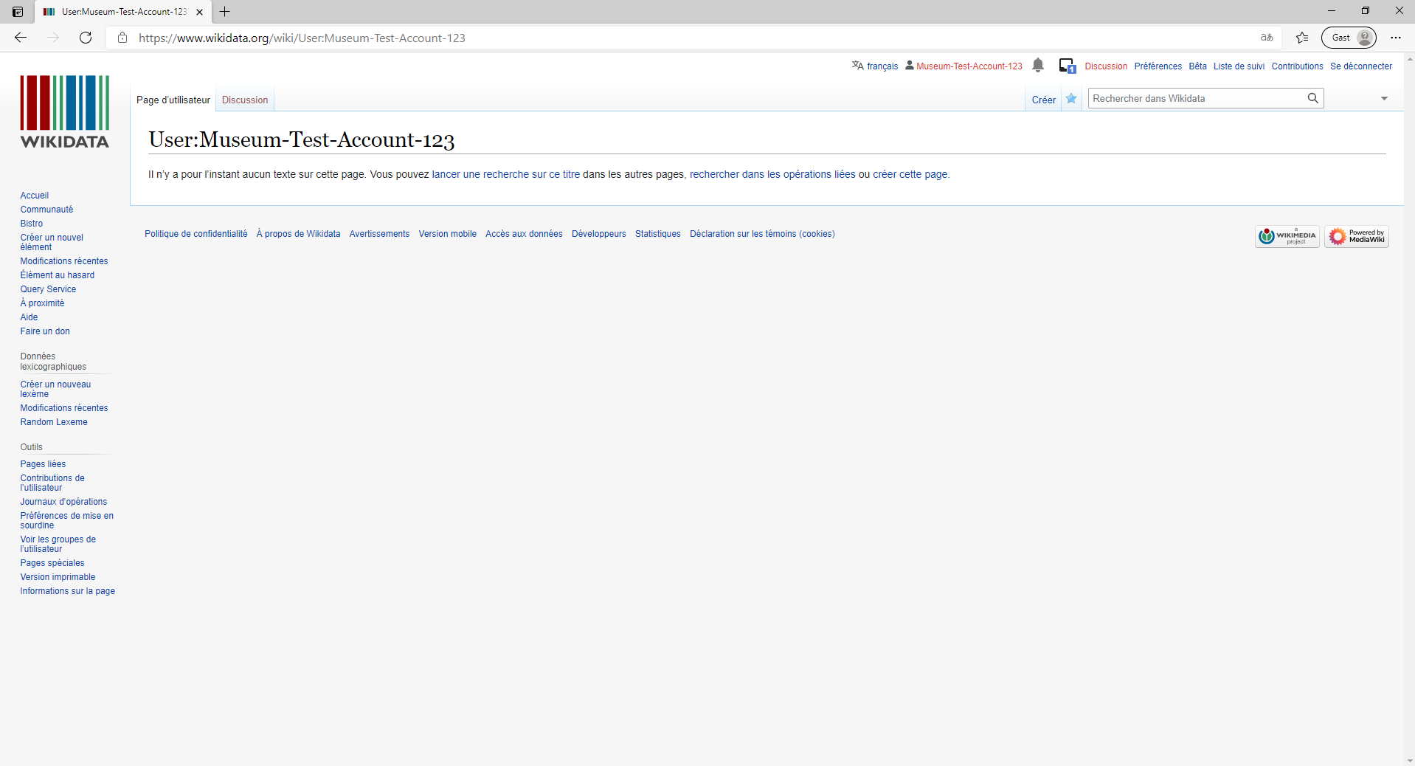
Notes:
Sur cette page, vous pouvez désormais divulguer des informations sur votre personne. Vos propres activités sur les plateformes Wikimedia sont particulièrement pertinentes. Votre page d'utilisateur est publique, mais vous êtes le seul à pouvoir la modifier.
Si aucune information n'a été saisie pour ce compte d'utilisateur, cliquez sur le bouton "Créer".
Une fois les informations enregistrées, le bouton "Créer" est remplacé par le bouton "Modifier". Si nécessaire, vous pouvez réviser ces informations à tout moment.

Slide 8
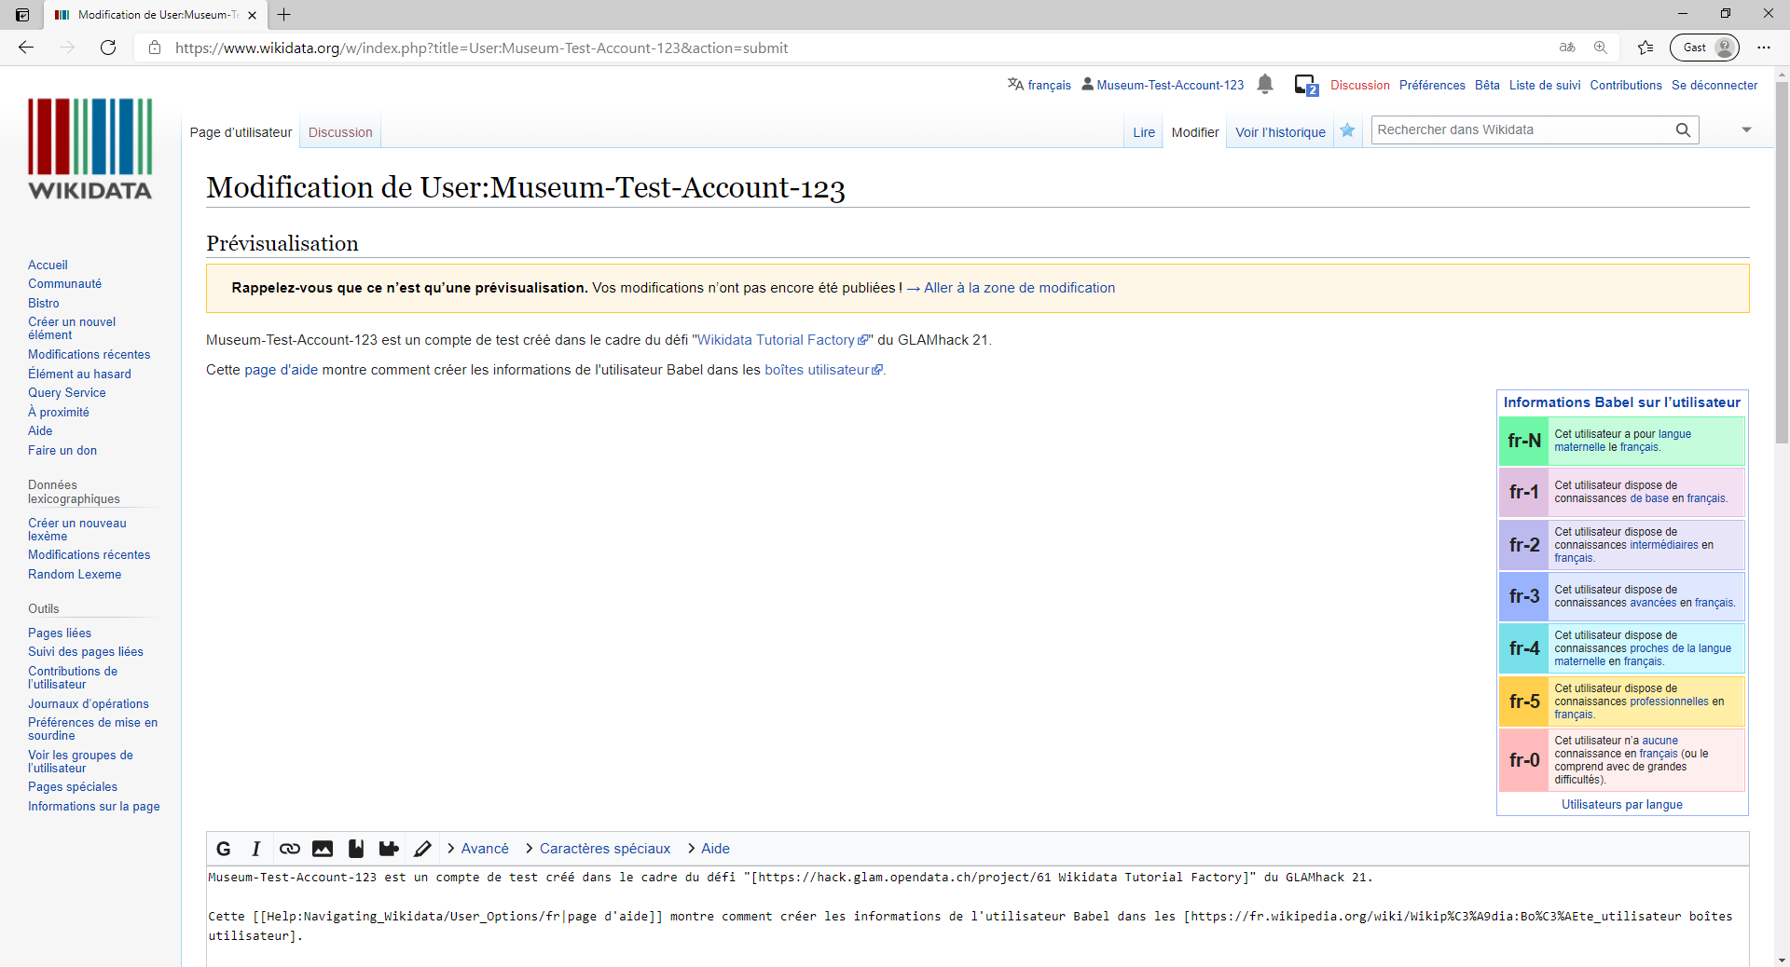
Naviguer sur Wikidata/Espaces de noms
Boîte utilisateur
Notes:
Vous pouvez maintenant saisir des informations vous concernant en tant que personne.
Si vous avez l'intention d'utiliser Wikidata dans plusieurs langues, il est judicieux d'ajouter ces langues au moyen d'une table Babel. La façon la plus simple de le faire est d'adapter le code décrit en bleu. Notez que les deux premières lettres correspondent à l'abréviation internationale de la langue. Le chiffre (0-5), respectivement la lettre "n", définissent le niveau de langue. Si vous voulez ajouter une autre langue, vous pouvez le faire avec un autre séparateur.

Slide 9
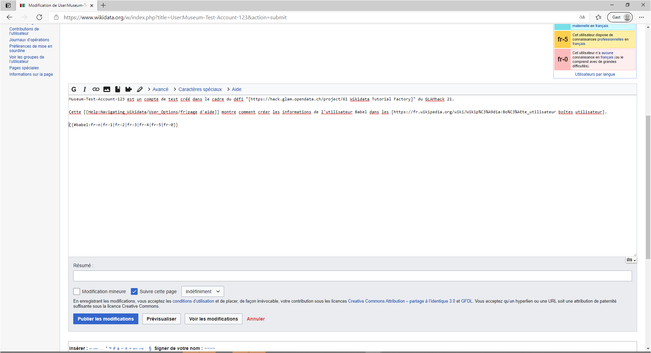
Notes:
Avant de pulblier vos informations, il est conseillé de les prévisualiser d'abord. Ainsi, les éventuelles erreurs peuvent être détectées et corrigées avant la publication définitive. Si vous êtes maintenant sûr de vouloir publier les informations sur votre profil, vous pouvez le faire en cliquant sur le bouton "Publier les modifications".

Slide 10
Félicitations!
Lien vers le prochain tutoriel:
Comment ajouter le site web officiel d'une institution
Notes:
Félicitations. Vous savez maintenant comment créer un compte utilisateur sur Wikidata et l'enrichir avec une description de profil et une table Babel.

